Slide 1
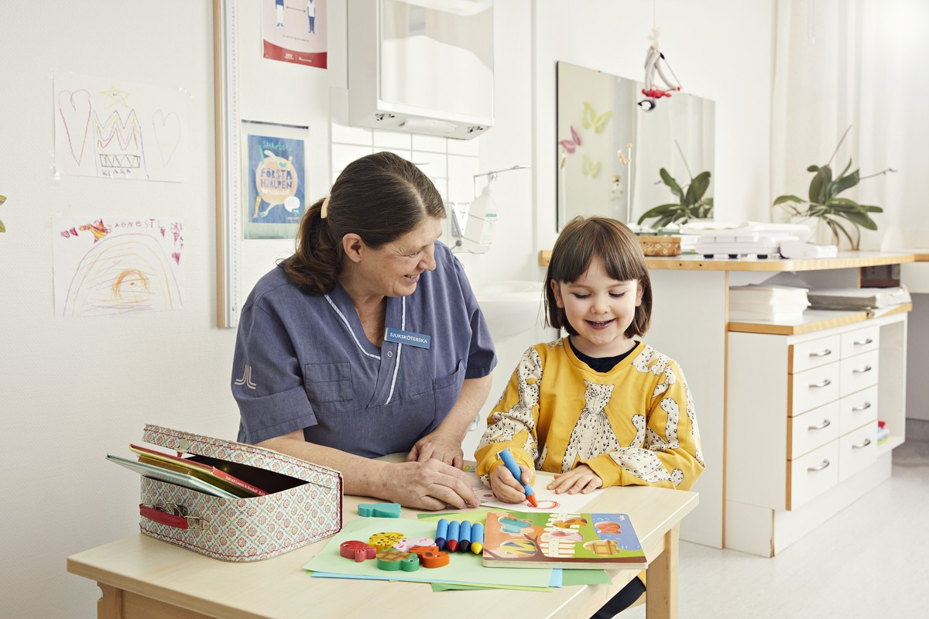
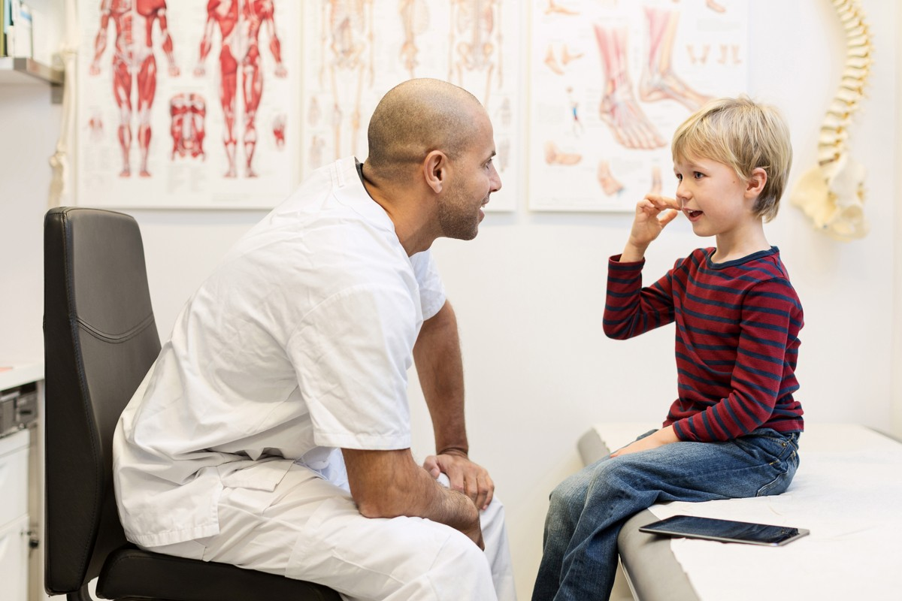
Att samtala med barn − stöd för att öka kunskap och inspirera till övning
Del 1: Introduktion
  Alla kan prata med barn.
  Alla kan också utveckla sin förmåga
  att prata med barn.
Alla kan prata med barn. Alla kan också bli bättre på att prata med barn.
Notes:
Välkomna till den här halvdagen för kunskapsutveckling gällande samtal med barn.
Eventuell presentationsrunda
Bakgrunden är att Socialstyrelsen 2018 kom ut med kunskapsstödet Att samtala med barn (visa tryckt kopia). Det är ett kunskapsstöd som tycks ha spridits och använts i ganska stor utsträckning. Samtidigt har det framkommit ett behov av att sprida det ytterligare samt att skapa förutsättningar för att fördjupa sig i den kunskap som förmedlas i kunskapsstödet. Av den anledningen har Socialstyrelsen tagit fram material och stöd för att öka kunskapen och inspirera till övning utifrån kunskapsstödet. Målet är att bidra till att personal inom socialtjänst, hälso- och sjukvård och tandvård kan stärka kompetensen att samtala med barn.
(Klick ny bild)

Slide 2


Material i två delar
Del 1:
Introduktion av kunskapsstödet
Del 2:
Reflektionspass (8 st)
Notes:
Socialstyrelsens stöd och material för den här kunskapsutvecklingen består av två huvudsakliga delar.
Den första delen ska vi genomföra idag och är en introduktion av kunskapsstödet. En introduktion som framför allt innebär en beskrivning av vad kunskapsstödet innehåller.
Den andra delen består av reflektionspass utifrån kunskapsstödet. Reflektionspassen är tänka att genomföras i mindre grupper och syftet är att genom reflektion och erfarenhetsutbyte fördjupa sig i några teman ur kunskapsstödet. Socialstyrelsen har tagit fram stöd för åtta olika sådana pass, som var och en är planerade att ta ca en timme.
Några frågor kring detta material i sin helhet?
Därmed är det dags att inleda själva introduktionen av kunskapsstödet Att samtala med barn.
Ni kommer att få tillgång presentationens ppt-bilder i efterhand.
(Klick ny bild)

Slide 3
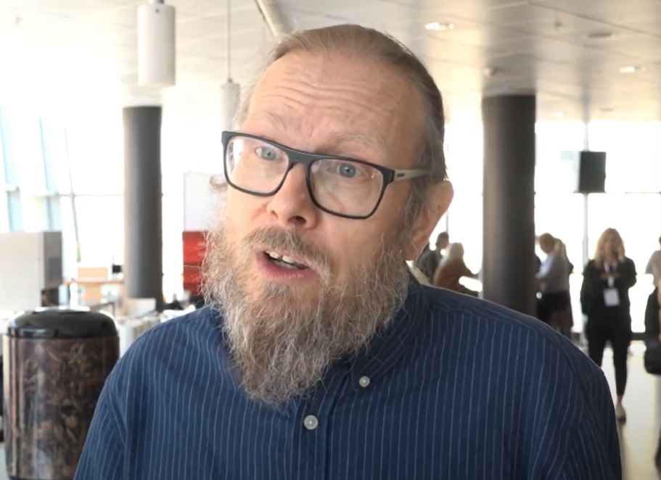
Vi börjar med en film …
”Det ska ge energi och
inspiration till att också
jag givetvis kan prata med
barn i min profession”
Se filmen
Notes:
Först ska vi se på en kort film med Thomas Jonsland, utredare på Socialstyrelsen, som var ansvarig för att ta fram kunskapsstödet Att samtala med barn.
Kopiera länken in i webbläsaren. https://youtu.be/Awmy3-HUz0A Om presentationen görs digitalt, ges länken till deltagarna, så att de själva går in på sina webbläsare och tittar på den.
(Klick ny bild)

Slide 4

  Alla kan prata med barn.
  Alla kan också utveckla sin förmåga att prata med barn.
Notes:
Alla kan prata med barn. Alla kan också utveckla sin förmåga att prata med barn.
Dessa ord inleder faktiskt hela det här kunskapsstödet.
Att Socialstyrelsen ger ut ett specifikt kunskapsstöd om att samtala med barn kan tolkas som att det nu är ytterligare något som man måste läsa, som innebär ytterligare sådant som man måste göra - för att överhuvudtaget kunna ha samtal med barn inom socialtjänst, hälso- och sjukvård och tandvård.
Så är det förstås inte. Alla kan prata med barn.
Men.
Alla kan också utveckla sin förmåga att prata med barn. Eller rättare sagt - alla som arbetar inom socialtjänst, hälso- och sjukvård och tandvård och som möter och har samtal med barn – eller borde ha det - behöver kontinuerligt utveckla sin förmåga att prata med barn.
Detta behov av att kontinuerligt utveckla sin förmåga att prata med barn bygger på att sammanhanget för samtalen med barnet ständigt förändras. Båda det sammanhang som barnet är i, och som du som professionell är i. Och du som professionell behöver utveckla dina förmåga att samtala med barn, utifrån dessa förändrade sammanhang.
Behovet av kontinuerlig utveckling bygger också på att det inte finns någon exakt kunskap för hur man ska prata med barn, det finns inga enkla och självklara svar på det. Därför handlar var och ens utveckling snarare om att kontinuerligt resonera, diskutera och dela erfarenheter av att samtala med barn, utifrån den kunskap som trots allt finns.
Det är där som det här kunskapsstödet kommer in i bilden. I kunskapsstödet har bästa tillgängliga kunskap samlats när det gäller att samtala med barn inom socialtjänst, hälso- och sjukvård och tandvård. Kunskapsstödet kan därmed vara något att utgå ifrån för att utveckla sin förmåga att samtala med barn.
(Klick ny bild)

Slide 5

Varför ska vi samtala med barn?
Säkerställa barnets rätt till delaktighet
Säkra kvaliteten i det arbete som utförs
Stärka och utveckla barnet
Notes:
(s 14-15)
Ett annat övergripande resonemang från kunskapsstödet fångas upp utifrån den här frågan: Varför ska man överhuvudtaget ha samtal med barn inom socialtjänst, hälso- och sjukvård och tandvård? I kunskapsstödet komprimeras svaret på frågan i tre punkter.
(Klick)
Samtal med barn inom socialtjänst, hälso- och sjukvård och tandvård behövs för att säkerställa barnets rätt till delaktighet.
En barnrättsfråga alltså. Direkt kopplad till artikel 12 i barnkonventionen, om barnets rätt att komma till tals.
I denna rätt till delaktighet inbegrips både barnets rätt till relevant information, barnets rätt att komma till tals och bli lyssnad på och barnets rätt till inflytande utifrån ålder och mognad.
För att säkerställa alla dessa delar av barns rätt till delaktighet behövs samtal med barn.
(Klick)
Men det är inte bara en barnrättsfråga, utan även en kvalitetsfråga.
Samtal med barn behövs för att kunna ta del av barnets erfarenheter och åsikter, som är ett centralt underlag för att kunna göra rätt bedömningar och utifrån det komma fram till rätt beslut om insatser och åtgärder. Kort sagt – samtal med barn behövs för att det arbete som den professionelle utför ska bli tillräcklig bra, för att kvaliteten ska säkras.
(Klick)
Och slutligen. Samtal med barn inom socialtjänst, hälso- och sjukvård och tandvård behövs för att stärka och utveckla barnet. Alltså att samtalet i sig är stärkande och utvecklande för barnet. Och utgångpunkten är att det är det, om det görs på ett relevant vis.
(Klick ny bild)

Slide 6

Diskussion
Det finns tre huvudsakliga skäl till att personal inom
socialtjänst, hälso- och sjukvård och tandvård behöver
ha samtal med barn:
säkerställa barnets rätt till delaktighet
säkra kvaliteten i det arbete som utförs
stärka och utveckla barnet
Diskutera hur dessa skäl stämmer överens med samtal
med barn på er arbetsplats.
Diskutera varför det finns behov av att kontinuerligt utveckla
sin förmåga att prata med barn.
Notes:
Nu är det dags för första korta diskussions/reflektionsstunden. Ni vänder er till den grupp som ni har blivit indelad i och reflekterar utifrån frågorna ovan.
Läs det som står på bilden.
Ingen redovisning eller återkoppling kommer ske i storgrupp. Däremot möjlighet att lyfta frågor eller funderingar.
Vi återsamlas om 10 min.
Efter 10 min samla grupperna igen, öppna för frågor eller funderingar.
(Klick ny bild)

Slide 7
Kunskapsstödets utgångspunkter och upplägg
Notes:
Här följer nu en övergripande beskrivning av kunskapsstödets utgångspunkter och upplägg.
(Klick ny bild)

Slide 8

Om kunskapsstödet Att samtala med barn
Riktar sig till alla inom socialtjänst, hälso- och
sjukvård och tandvård som har samtal med barn
En bas, allmän orientering, inspiration, något att
utgå ifrån – men räcker inte
Bred, generell och grundläggande – allt därmed
inte relevant för alla sammanhang och situationer
Den enskilda professionelle måste göra en egen
bedömning av vad som är relevant eller ej
Notes:
s 11)
Kunskapsstödet har en bred målgrupp. Det riktar sig till alla som möter och har samtal med barn – eller borde ha det - inom socialtjänst, hälso- och sjukvård och tandvård. Det gäller samtal med barn i alla åldrar - 0-18 år.
(Klick)
Kunskapsstödet ska ses som en bas, en allmän orientering, inspiration, något att utgå ifrån – i arbetet med att utveckla sin förmåga att samtala med barn inom socialtjänst, hälso- och sjukvård och tandvård. Men kunskapsstödet räcker inte. För att just utveckla sin förmåga att samtala med barn behövs mer. I synnerhet behövs mer specifik kunskap kopplad till ens yrkesroll och det sammanhang man arbetar i.
(Klick)
En sådan här bred målgrupp innebär att kunskapsstödet är generellt och grundläggande. Generellt i betydelsen att allt från första till sista sidan ska kunna vara relevant för hela den här breda målgruppen.
(Klick)
I praktiken är det dock inte så. Allt kan inte vara relevant för alla sammanhang och situationer. Det innebär att den enskilda professionelle kontinuerligt under läsningen måste göra en egen bedömning av vad som är relevant eller ej, för just dennes yrkesroll och sammanhang.
(Klick ny bild)

Slide 9
Kunskapsstödets upplägg
Kunskap, samtalsstöd och förklarande resonemang.
Praktiska och konkreta förslag och exempel.
Notes:
(s 12-14)
I stora drag består kunskapsstödet av en löpande text med kunskap, stöd och resonemang, som bygger på bästa tillgängliga kunskap om att samtala med barn inom socialtjänst, hälso- och sjukvård och tandvård.
Denna löpande text bryts dock kontinuerligt av med textrutor, som består av praktiska och konkreta förslag och exempel. Textrutorna är som i fyra olika typer, som jag ska beskriva närmre var och en.
(Klick ny bild)

Slide 10

Praktiska exempel på hur man kan
fråga och uttrycka sig i samtal med barn
Jag har träffat andra barn som också har blivit slagna hemma, och flera av dem har sagt precis som du. De tror att det är deras eget fel. Men jag vill säga till dig att det aldrig är barns fel att de blir slagna.
Jag vill verkligen förstå hur det är för dig. Det är därför jag frågar så mycket. Hur kommer det sig
att du inte pratar så mycket idag?
Notes:
En första typ av sådan textruta består av exempel på hur man kan fråga och uttrycka sig i samtal med barn. Det går inte i ett så generellt material ge mer exakta rekommendationer om hur man ska säga. Utan här beskrivs exempel och förslag att utgå ifrån, som måste anpassas efter det sammanhang man är i.
(Klick)
Läs exemplet högt
(Klick)
Läs exemplet högt
(Klick ny bild)

Slide 11

Reflekterande frågor att
som professionell ställa sig
Fundera över tillfällen då du har hindrats att samtala med ett barn och vad det då har berott på.
Vad vet barnet om den process och det sammanhang som samtalet är en del av?
Notes:
En andra typ av textruta som bryter av den löpande texten består av reflekterande frågor som den professionelle kan ställa sig själv. Dessa reflekterande frågor är dels mer övergripande, och rör då detta med samtal med barn i stort. Då kan det till exempel låta så här.
(Klick)
Läs exemplet högt
Men frågorna kan också vara mer inriktade på det specifika samtalet, och kan då användas som en del av förberedelserna inför ett samtal. Då kan det till exempel låta så här.
(Klick)
Läs exemplet högt
(Klick ny bild)

Slide 12

Exempel på barns erfarenheter av samtal inom socialtjänst, hälso- och sjukvård och tandvård
Min läkare kunde noggrant beskriva vad som skulle hända, och då fick jag inga vilda fantasier. Att vara förberedd på vad som ska hända gör mig mindre rädd och orolig.
(Flicka med lång erfarenhet från hälso- och sjukvården).
Om du inte är ärlig mot mig så kan du inte tro att jag kommer sitta här och vara ärlig mot dig.
(Ungdom, med erfarenhet från socialtjänsten).
Notes:
(s 11)
En tredje typ av dessa textrutor består av exempel på sådant som barn själva har uttryckt om sina erfarenheter av samtal inom socialtjänst, hälso- och sjukvård och tandvård.
Socialstyrelsen har samlat in sådana erfarenheter från barn på olika sätt. Både genom intervjuer i grupp och enskilt. Och det har genomförts bland annat i samarbete med organisationen Maskrosbarn samt expert/patientråd med barn knutna till sjukhus runt om i landet. Barns röster har på det här viset blivit synliga i kunskapsstödet men är också en viktig del av den samlade kunskapen som ligger till grund för kunskapsstödet.
Notera att det som anges i dessa rutor är exempel och inte citat. Det betyder att det bygger på autentiska beskrivningar från enskilda barn, men att beskrivningarna har skrivits om så att inget barn ska kunna kännas igen.
(Klick)
Läs exemplet högt
(Klick)
Läs exemplet högt
(Klick ny bild)

Slide 13

Tips på litteratur och material för mer specifik och fördjupad kunskap
Mer om att se, våga fråga och agera gällande barns utsatthet se www.tidigatecken.nu [4] samt Barn som far illa eller riskerar fara illa [11].
Notes:
En fjärde och sista typ av textrutor som bryter av den löpande texten i kunskapsstödet består av tips på litteratur och material, för mer specifik och fördjupad kunskap. Dessa tips är både på annat material från Socialstyrelsen, från andra myndigheter, kommuner , regioner och från ideella organisationer. Då kan det se ut så här.
(Klick)
Siffrorna i klamrarna hänvisar till kunskapsstödets referenslista, där man får mer utförlig information om materialet.
(Klick ny bild)

Slide 14
Barnets delaktighet kan se olika ut
Övergripande rubriker = centrala aspekter
Samtalet med barn i relation till föräldrarna
Lyhördhet inför barnets förmågor och erfarenhet
Vara snäll – skapa en förtroendefull relation
Tre olika typer av samtal
Samtalets olika skeden
Att genomföra samtalet – tekniker, metoder, förhållningssätt
Notes:
Efter dessa övergripande resonemang och lite om kunskapsstödets upplägg, så ska vi nu mer ordentligt gå in på kunskapsstödets innehåll.
Det blir som en sammanfattning av kunskapsstödet i sin helhet.
Socialstyrelsens process med att ta fram kunskapsstödet handlade mycket om att fånga in olika former av centrala aspekter.
Alltså olika teman som är viktiga att landa i i samband med samtal med barn.
Dessa centrala aspekter eller teman har sedan resulterat i övergripande rubriker i kunskapsstödet. Det är alltså teman som är tänkta att kunna vara relevanta för alla olika typer eller syften av samtal och i alla olika skeden av samtalet.
Vi ska titta lite närmre på dessa centrala aspekter, under följande rubriker
Barnets delaktighet kan se olika ut
Lyhördhet inför barnets förmågor och erfarenhet
Vara snäll – skapa en förtroendefull relation
Tre olika typer av samtal
Samtalets olika skeden
Att genomföra samtalet – tekniker, metoder, förhållningssätt
Samtalet med barn i relation till föräldrarna
(Klick ny bild)

Slide 15
Delaktighet
Notes:
Det första vi landar i rör barns delaktighet.
(Klick ny bild)

Slide 16
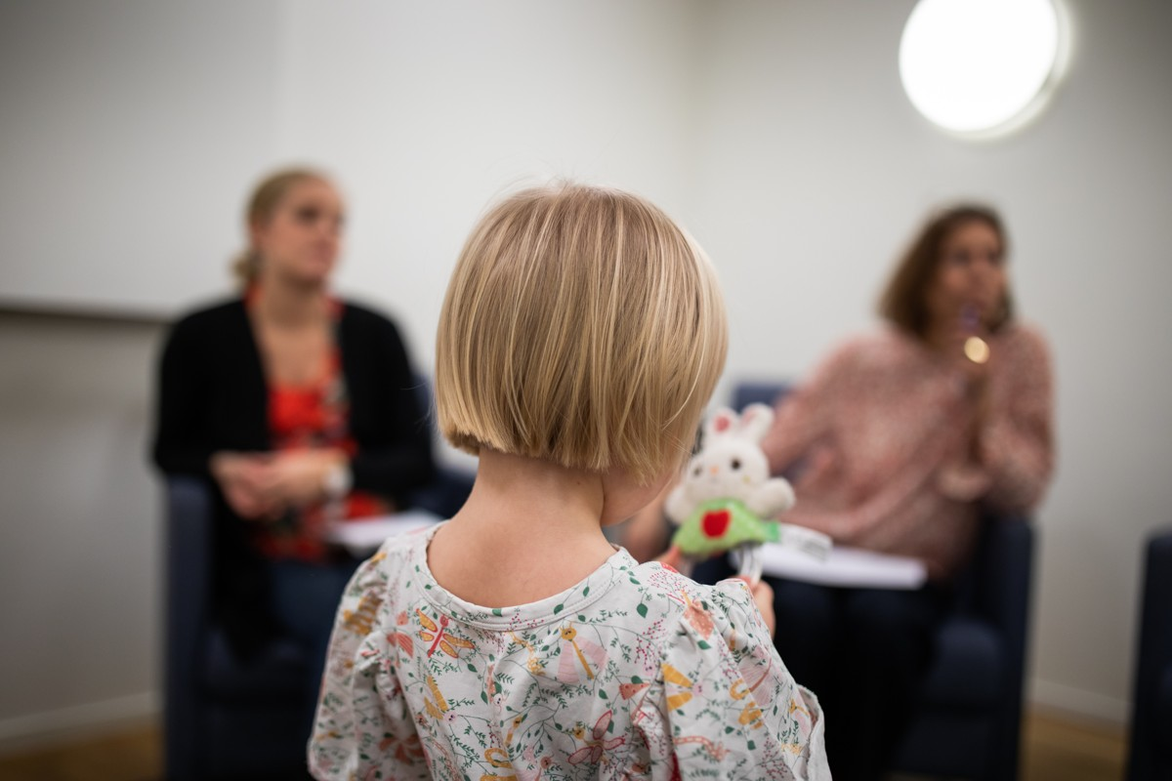
Barns delaktighet kan se olika ut
Barnet ska ges möjlighet till delaktighet, inte pressas till det
Olika grader av delaktighet
Individuell bedömning
Eventuellt motivera barnet till mer delaktighet
Notes:
(s 18-20)
I kunskapsstödet landar man i det faktum att barns delaktighet i samband med samtal inom socialtjänst, hälso- och sjukvård och tandvård kan se så olika ut. Hur delaktigheten för barnet i praktiken kommer se ut hänger både på vem barnet är och det sammanhang som samtalet äger rum i.
(Klick)
Utgångspunkten är att barnet har en rätt till delaktighet, men att det inte är en skyldighet för barnet. Vilket innebär att barnet ska ges möjlighet till delaktighet, men inte pressas till det.
(Klick)
Det är också värt att ha i åtanke att barnets delaktighet inte handlar om antingen eller – antingen vara aktiv i en direkt dialog med den vuxne professionelle, eller inte alls vara med i rummet. Utan man kan se det som att barnets delaktighet rör sig som på ett kontinuum, där det handlar om att som professionell fånga in vilken grad, vilken typ av delaktighet som passar just det här barnet, just idag, i just det här sammanhanget. Det innebär att man behöver göra en både individuell bedömning utifrån just det här barnet, men också en bedömning från gång till gång.
Att på detta vis fånga vilken typ eller grad av delaktighet som är relevant för barnet är en professionell bedömning som är central för samtalet som ska hållas.
(Klick)
Notera att i vissa fall kan det finnas anledning att motivera barnet till delaktighet. Barnets spontana reaktion kan vara att inte vilja vara delaktiga, men att de efter ett visst motivationsarbetet kan ändra sig. Samtidigt är man då ute på en viss balansgång. För, som sagt, barnet ska ges möjlighet till delaktighet, men inte pressas till.
(Klick ny bild)

Slide 17
Det kan vara bra att hitta ett sätt att sätta ord på barnets rätt men inte skyldighet till delaktighet
Det är viktigt att du vet att du inte behöver träffa mig och berätta om det som hänt, om du inte vill.
Kom ihåg att du inte behöver svara på alla frågor, du kan bara säga: Det vill jag inte svara på.
Notes:
Det kan vara bra att hitta ett sätt att sätta ord på barnets rätt men inte skyldighet till delaktighet. Det skulle tex kunna låta så här:
(Klick)
Läs första exempel högt.
(Klick)
Läs andra exempel högt.
(Klick ny bild)

Slide 18
Två exempel på hur du kan utrycka dig för att fånga in grad eller typ av delaktighet
Idag ska vi prata lite om vad som ska hända den närmaste tiden. Vill du sitta med här tillsammans med din pappa, eller vill du hellre sitta här bakom och bygga med klossar?
Medan jag pratar med din mamma kan du fundera på om det är något särskilt du vill veta om sjukdomen. Om du inte vill fråga själv kan du skriva det på en lapp till mig eller be att mamma frågar åt dig.
Notes:
Och här är två exempel på hur du skulle kunna uttrycka dig för att fånga in vilken grad eller typ av delaktighet som är relevant för just det här barnet, just idag.
(Klick)
Läs första exemplet högt.
(Klick)
Läs andra exemplet högt.
(Klick ny bild)

Slide 19
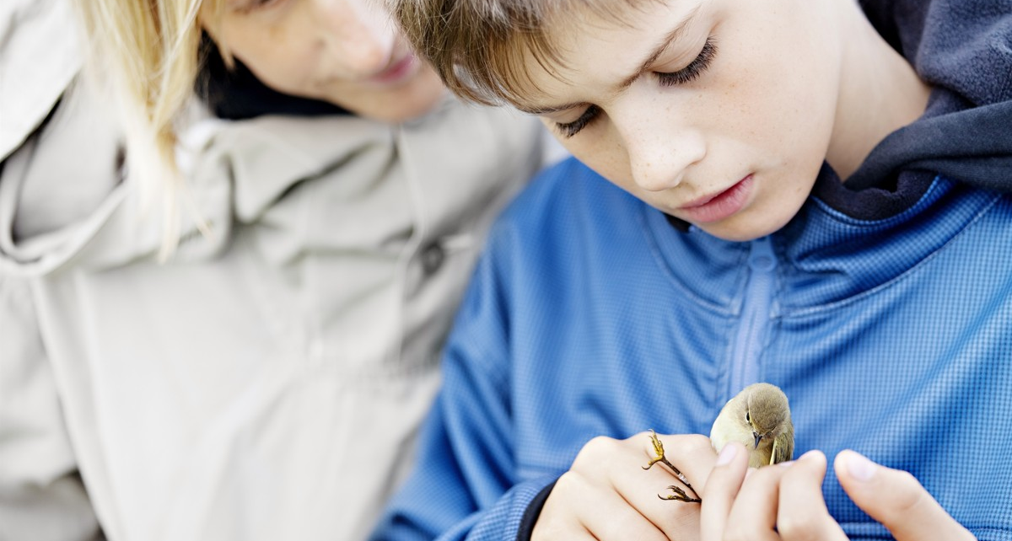
Lyhördhet inför barnets förmågor och erfarenheter
Barnet är unikt utifrån sina alldeles egna förmågor och erfarenheter
Skaffa sig kunskap om och
förståelse för barnet
Barnets ålder och mognad
Funktionsnedsättningar
Notes:
Nu kommer vi kanske till den mest fundamentala aspekten rörande att samtala med barn – Lyhördhet inför barnets förmågor och erfarenheter.
(Klick)
(s 21)
Denna aspekt bygger i grunden på att barnet är unikt utifrån sina alldeles egna förmågor och erfarenheter.
Och det innebär att man behöver skapa och skaffa sig kunskap om och förståelse för det enskilda barnet.
Detta blir ju dels som en viktig del av förberedelserna inför samtalet. Men framför allt handlar det om en lyhördhet under samtalet.
Och att den kunskap och förståelse man skaffar sig om barnet ligger till grund för hur man ska hantera själva samtalet - rent praktisk och konkret.
Tex för hur man ska formulera sina frågor eller hur man på olika sätt ska förhålla sig till barnet.
(Klick)
(s 22-26)
I arbetet med att skapa och skaffa sig kunskap om barnets förmågor så är förstås barnets åldern något att utgå ifrån. Men det mest avgörande är ändå barnets mognad.
Det krävs en kontinuerlig bedömning av barnets mognad för att på ett bra vis fånga in just det här barnets förmågor och erfarenheter.
Även om den kontinuerliga mognadsbedömningen är det centrala, så är ju barnets ålder ändå något man kan utgå ifrån.
Om än med viss försiktighet.
I kunskapsstödet finns ett avsnitt som består av olika resonemang, utifrån olika ålderskategorier, som ett stöd att just utgå ifrån vid samtal med barn i olika åldrar.
Det här med barnets mognad och mognadsbedömningen är något som det ges en fördjupning kring i Socialstyrelsens tidigare kunskapsstöd Bedöma barns mognad för delaktighet.
(Klick)
(s 26-29)
Även barnets eventuella funktionsnedsättningar kan förstås vara en viktig del av barnets unika erfarenheter och förmågor, och som man kan behöva skapa sig en kunskap om. En kunskap som direkt kan påverka hur man ska hantera och lägga upp samtalet. Det kan vara att barnet behöver konkreta hjälpmedel för att kunna ha ett samtal på ett adekvat vis, men det kan också vara så att man behöver vara lyhörd för mer subtila behov som barnet har utifrån sin funktionsnedsättning, för att barnet ska kunna ha ett så bra samtal som möjligt.
(Klick ny bild)

Slide 20
Ett barns funktionsnedsättningar kan vara en viktig del av barnets unika erfarenheter och förmågor
Jag blir arg. Att dom inte förstår. Jag kan ju, jag vill ju visa det, men dom ser inte.
(Flicka med fysisk funktionsnedsättning)
Notes:
Läs exemplet högt
Några ord, från en flicka med fysisk funktionsnedsättning, som sätter fingret på hur ett barns funktionsnedsättning kan vara en viktig del av just det barnets unika erfarenheter och förmågor att vara lyhörd inför.
(Klick ny bild)

Slide 21
Diskussion
Kunskap och förståelse om det unika barnet skaffar du dig genom att vara lyhörd.
Diskutera vad det kan innebära i praktiken att vara lyhörd inför barnets förmågor och erfarenheter i ett samtal.
Hur gör du för att vara lyhörd?
Notes:
Då är det dags för nästa diskussions- och reflektionsstund. Den här gången diskuterar ni utifrån följande frågor.
Läs det som står på bilden.
Ingen redovisning eller återkoppling kommer ske i storgrupp. Däremot möjlighet att lyfta frågor eller funderingar.
Vi återsamlas om 10 min.
Efter 10 min samla grupperna igen, öppna för frågor eller funderingar.
(Klick ny bild)

Slide 22
Att vara snäll − skapa en förtroendefull relation

Slide 23
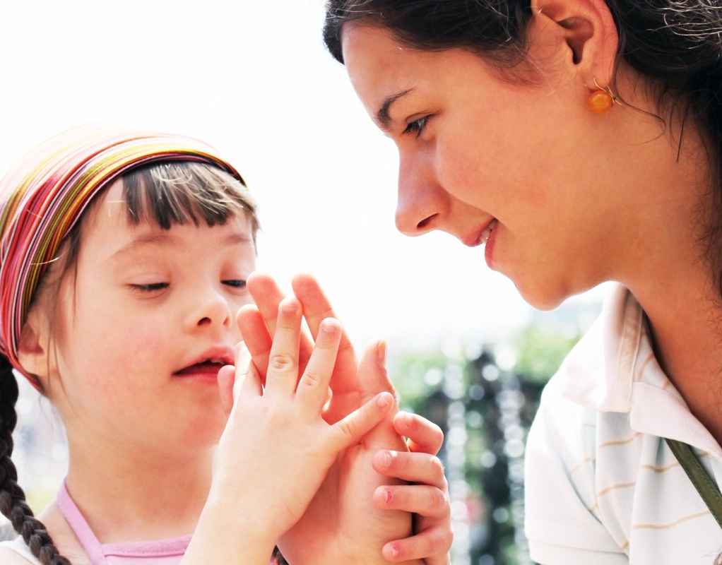
Vara snäll – skapa en förtroendefull relation
Barns erfarenheter visar på vikten av att vara snäll
Forskning visar på vikten av en förtroendefull relation
Notes:
(s 33-38)
När barn själva har fått beskriva hur den vuxna professionelle ska vara och göra för att ett samtal ska bli så bra som möjligt så är det en sak som ofta återkommer – och det är att den vuxne professionelle ska vara snäll.
Samtidigt pekar flera forskningsstudier på vikten av att man som professionell vuxen skapar en förtroendefull relation med barnet, för att ett samtal ska bli så bra som möjligt.
(Klick ny bild)

Slide 24
Hellre glad och peppande än sur och dömande
Vad innebär det att vara snäll i samtalet med barn?
Empatisk, ärlig, varm och personlig
Sätta barnet i centrum
Skapa ett lugn
Minska maktobalansen
Notes:
(s 33-38)
Vara snäll, skapa en förtroendefull relation. I kunskapsstödet resoneras det kring att det här är två iakttagelser, två viktiga former av kunskap, som berättar ungefär samma sak. Men vad innebär det i praktiken?
Det här är självklart inget som det finns några enkla svar på.
I kunskapsstödet försöker man ändå resonera kring detta – vad det betyder, vad det innebär att vara snäll och att skapa en förtroendefull relation.
För att ge en bild av de resonemang som förs kring detta så ser ni här de underrubriker som finns i kunskapsstödet till detta tema.
Läs punkterna högt en efter en.
När en professionell vuxen möter ett barn inom socialtjänst, hälso- och sjukvård och tandvård finns det en tydlig maktobalans – det är ofrånkomligt.
Det bygger kanske framför allt på att barnet som regel är mer beroende av den vuxne än tvärtom.
Det är den professionelles ansvar att vara medveten om detta, och att försöka minska graden av och konsekvenserna av barnets underordning.
Under den här rubriken i kunskapsstödet resonerar man kring den här maktobalansen och ger stöd för att göra vad man kan för att minska den. Det arbetet är en viktig del i att lyckas uppfattas som snäll och skapa en förtroendefull relation med barnet.
(Klick ny bild)

Slide 25
En förtroendefull relation är första steget
Man kan ju alltid börja med: ”Hur mår du?”,
”Hur har dagen varit?”. Det behöver inte vara jättemycket. Bara så att man känner, jamen, lite mer normalt prat som typ människa till människa, istället för vuxen till barn.
(Ungdom med erfarenhet från socialtjänsten)
Notes:
Läs exemplet högt
En ungdom med erfarenhet från socialtjänsten som ger förslag på hur man kan ta ett första steg till att skapa en förtroendefull relation
(Klick ny bild)

Slide 26
Diskussion
Att minska maktobalansen är en viktig del i
att uppfattas som snäll och skapa en
förtroendefull relation.
Diskutera hur du kan göra för att minska maktobalansen
mellan dig och barnet i ett samtal.
Diskutera hur maktobalansen kan påverka din möjlighet att skapa en förtroendefull relation med barnet.
Notes:
Då är det dags för nästa diskussions- och reflektionsstund. Den här gången diskuterar ni utifrån följande frågor.
Läs det som står på bilden.
Ingen redovisning eller återkoppling kommer ske i storgrupp. Däremot möjlighet att lyfta frågor eller funderingar.
Vi återsamlas om 10 min.
Efter 10 min samla grupperna igen, öppna för frågor eller funderingar.
(Klick ny bild)

Slide 27
Typer av samtal och samtalets gång

Slide 28
Tre typer av samtal
Informerande
En grundläggande förutsättning
för delaktighet
Stödjande
Alla kan komma att ha ett stödjande samtal
Bekräfta barnet på ett ärligt vis
Utredande
Inrikta sig på barnets egna erfarenheter
Vad händer, vad har hänt,
vad kommer att hända
Även utredande samtal är stödjande
Notes:
(s 39)
I kunskapsstödet beskrivs tre olika typer av eller syften med samtal, som är tänkta att i stort sett inbegripa alla typer av samtal med barn inom socialtjänst, hälso- och sjukvård och tandvård.
Det är Informerande samtal, Stödjande samtal och Utredande samtal.
Utgångspunkten är att kunskapsstödet i sin helhet ska kunna vara ett stöd för alla dessa typer av samtal.
Under ett visst avsnitt i kunskapsstödet beskrivs också dessa typer av samtal närmre, och vissa resonemang ges där mer specifikt kring vart och ett av de olika typerna/syftena.
Det är viktigt att som professionell vara klar över vilken typ av samtal som man ska hålla, vad det huvudsakliga syftet med samtalet är. Är det informerande, stödjande eller utredande?
Det är viktigt att man är tydlig med detta även gentemot barnet. Och att man sedan i samtalet i huvudsak håller sig till detta huvudsakliga syfte med samtalet.
Samtidigt är det så att dessa olika typer av samtal går in i varandra, det är sällan helt renodlat.
Dessutom kan man ibland behöva skifta fokus utifrån vad barnet berättar; man kan tex behöva skifta fokus från ett informerande samtal till ett utredande om barnet berättar något nytt och allvarligt.
Vi landar kort i några exempel på vad kunskapsstödet beskriver kring de olika typerna av samtal.
(s 39-45)
Informerande samtal. Att barnet får relevant information är en grundläggande förutsättning för all deras delaktighet. Det är svårt att vara delaktig i ett samtal om man tex inte har fått relevant information om det man ska prata om. Ett informerande samtal består i huvudsak av att den professionelle beskriver vad som händer just nu, vad som har hänt och vad som kommer att hända. Viktigt information att ge barnet är ofta också om barnets rättigheter i själva samtalet, tex att barnet själv bestämmer vad den vill svara på och inte. Det kan också vara viktigt att ge annan mer direkt juridisk information, tex om sekretess och anmälningsskyldighet. Informationen måste vara anpassad till barnets ålder och mognad.
(s 45-49)
Stödjande samtal. Alla som arbetar med barn inom socialtjänst, hälso- och sjukvård och tandvård kan komma att ha ett stödjande samtal. Och alla samtal inom socialtjänst, hälso- och sjukvård och tandvård behöver stödjande inslag. Fundamentet i ett stödjande samtal kan sägas vara att bekräfta barnet på ett ärligt vis. I kunskapsstödet landar man i resonemang kring vad detta kan innebära i praktiken; vad är att bekräfta?, vad är att göra det på ett ärligt vis? Och centralt i detta är förstås lyssnandet. Att bekräfta barnet gör man kanske framför allt genom att lyssna på barnet, och också visa att man lyssnar på barnet.
(s 49-55)
Utredande samtal. Med utredande samtal menas i kunskapsstödet alla samtal som har fokus på att ta reda på och klargöra barnets situation och upplevelse, för att utifrån det kunna göra en bedömning av barnets behov. En viktig utgångpunkt i utredande samtal är att man ska inrikta sig på barnets egna erfarenheter; att det är barnets egna erfarenheter som ska vara i fokus. Det är också viktigt att ha med sig att utredande samtal också är stödjande.
Man behöver även i ett utredande samtal arbeta med det stödjande, för att samtalet ska bli tillräckligt bra. Dessutom är det så att om det utredande samtalet genomförs på ett relevant vis, så är det i sig stödjande för barnet; att få utredande frågor och på det viset få berätta om och beskriva viktiga saker om kroppen och livet är stödjande och stärkande i sig för barnet.
(Klick ny bild)

Slide 29

Samtalets gång
Förberedelse
Inledning
Avslutning
Förbereda sig själv
Förbereda barnet
Beskriva syftet med samtalet
Sammanfattning
Vad händer nu?
Beskriva hur samtalet kommer att gå till
Notes:
Utgångspunkten är att kunskapsstödet i sin helhet ska kunna vara stöd för alla olika skeden av ett samtal. Det finns ändå ett separat avsnitt i kunskapsstödet som går igenom tre olika skeden av samtalet, där resonemang ges kring vart och ett av dessa skeden.
(s 56-65)
Förberedelser eller inför samtalet. Handlar både om hur man kan förbereda sig själv som professionell och hur man kan förbereda barnet. Självklart är det så att möjligheterna till förberedelser skiftar mellan olika sammanhang inom socialtjänst, hälso- och sjukvård och tandvård. Ibland behöver man träffa ett barn med kort varsel, då lite möjligheter till förberedelser finns. I dessa fall kan man fundera på om det är något av resonemangen kring förberedelser som istället kan föras över till inledningen av samtalet.
(s 66-72)
Inledningen. Handlar om vad man kan behöva säga och göra just i början av samtalet. I kunskapsstödet poängteras bland annat vikten av att för barnet tydligt beskriva syftet och ramen för samtalet. Att beskriva syftet handlar om att beskriva varför barnet överhuvudtaget är där och vad samtalet ska handla om. Ramen handlar tex om hur länge samtalet ska vara, om det kommer bli ytterligare samtal, vilka det är som deltar i samtalet och hur sammanhanget omkring samtalet ser ut? Vissa delar av inledningen av samtalet kan även behöva vara en del av förberedelserna, dvs viss information från inledningen kan även behöva ges i en kallelse eller på annat sätt inför samtalet.
(s 91-96)
Avslutning. I kunskapsstödet landar man bland annat i hur användbara sammanfattningar är i avslutande av ett samtal. Man trycker också på vikten av att prata om vad som händer efter samtalet. Tex om det blir fler samtal, hur återkopplingen till föräldrarna kommer fungera och hur barnet får en återkoppling av vad samtalet eventuell leder fram till i form av beslut mm.
(Klick ny bild)

Slide 30
Diskussion
Informerande, stödjande och utredande
samtal inbegriper alla samtal med barn inom
socialtjänst, hälso- och sjukvård och tandvård.
Diskutera hur tydligt det är i er verksamhet
vilken typ av samtal som ni har med barn.
Diskutera hur ni kan förklara för barnet vilken
typ av samtal ni ska ha.
Notes:
Då är det dags för nästa diskussions- och reflektionsstund. Den här gången diskuterar ni utifrån följande frågor.
Läs det som står på bilden.
Ingen redovisning eller återkoppling kommer ske i storgrupp. Däremot möjlighet att lyfta frågor eller funderingar.
Vi återsamlas om 10 min.
Efter 10 min samla grupperna igen, öppna för frågor eller funderingar.
(Klick ny bild)

Slide 31
Att genomföra ett samtal

Slide 32
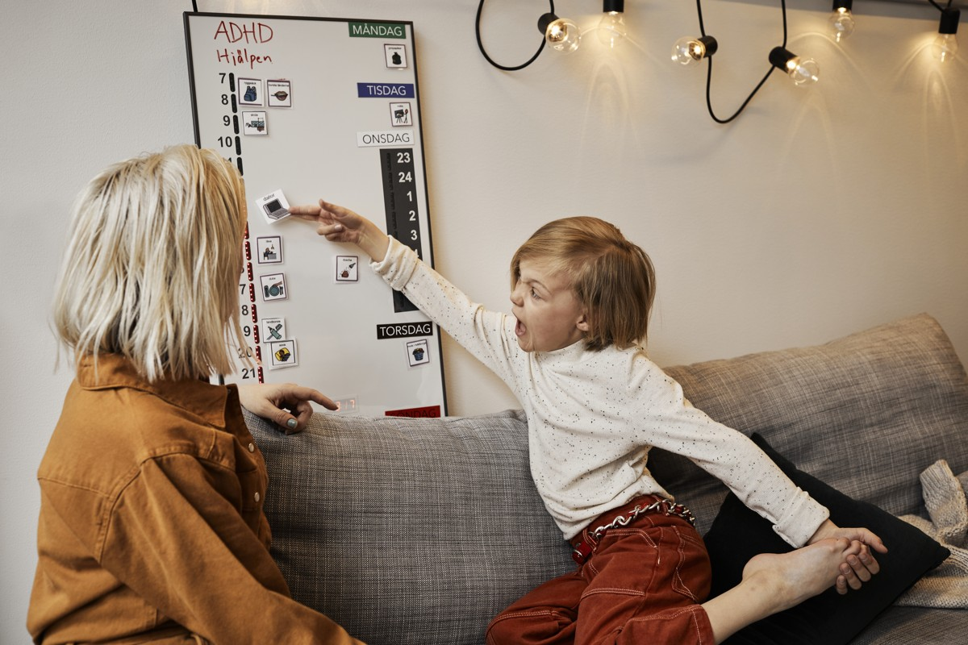
Att genomföra ett samtal – tekniker, metoder, förhållningssätt
Lyssna och ge barnet möjlighet att fritt beskriva sina erfarenheter och upplevelser
Skapa en rytm, ett flyt
Notes:
(s 73-82)
Kunskapsstödet i sin helhet är tydligt inriktat på ”huret”; hur samtalet kan och behöver genomföras. Målet är att resonerande beskriva detta så praktiskt och konkret som möjligt. Under den här rubriken blir det ett ännu tydligare fokus på detta ”huret”, utifrån tekniker, metoder och hjälpmedel man kan använda.
(Klick)
Man kan se som två huvudsakliga syften med att använda olika tekniker, metoder och hjälpmedel i ett samtal med barn. Dels blir dessa tekniker, metoder och hjälpmedel som verktyg för att åstadkomma det här så centrala – att lyssna och ge barnet möjligheter att fritt beskriva sina erfarenheter och upplevelser. Grunden för alla samtalstekniker och samtalsmetoder är lyssnandet.
(Klick)
Men tekniker och metoder behövs också för att få till den där så viktiga rytmen och flytet i samtalet. Teknikerna och metoderna är verktyg även för det.
(Klick ny bild)

Slide 33
Tekniker, metoder, förhållningssätt
Öppna frågor
Slutna frågor
Sammanfattningar
Reflektioner och beskrivningar
Verbaliseringar
Material, verktyg och hjälpmedel
Notes:
I praktiken går man i kunskapsstödet under den här rubriken genom sådant som:
Öppna frågor, slutna frågor.
Sammanfattningar, reflektioner och beskrivningar; hur kan man använda sådana? - risker och möjligheter med det.
Verbaliseringar – alltså där man som översätter det barnet uttrycker utan ord, tex då barnet gråter eller ser arg ut.
Material, verktyg och hjälpmedel – tex olika former av bildstöd; när finns det anledning att använda sådant och vad finns det för risker och möjligheter kopplade till detta?
(Klick ny bild)

Slide 34
Ofta behöver man varva mellan öppna och slutna frågor
- Slår din pappa dig?
- Ja, ibland.
- Berätta om den senaste gången det hände.
Notes:
Ofta behöver man varva mellan öppna och slutna frågor
Läs exemplet högt
(Klick ny bild)

Slide 35
Öppna frågor kan vara mer som invitationer till att berätta
Andra barn har berättat för mig att det kan vara svårt att prata med kompisar om sin mammas sjukdom. Hur tycker du att det är?
Fortsätt. Berätta mer.
Notes:
Öppna frågor kan vara mer som invitationer till att berätta
Läs exemplet högt
(Klick ny bild)

Slide 36
Att kortfattat upprepa det barnet just har sagt kan vara ett effektivt sätt att hålla flyt i samtalet
(Barnet) – Som mest ont gör det på morgonen när jag vaknar.
(Den professionelle) – Det är på morgonen när du vaknar som det gör som mest ont?
(Barnet) – Ja, sedan blir det oftast bättre när jag kommer upp.
Notes:
Att kortfattat upprepa det barnet just har sagt kan vara ett effektivt sätt att hålla flyt i samtalet
Läs exemplet högt
(Klick ny bild)

Slide 37
En typ av sammanfattningar är reflektioner som den professionelle ger barnet
(Det jag hör är att) Du är väldigt orolig för vad som händer med din pappa? (Stämmer det?)
Notes:
En typ av sammanfattningar är reflektioner som den professionelle ger barnet
Läs exemplet högt
(Klick ny bild)

Slide 38
Verbaliseringar innebär att sätta ord på barnets icke-verbala svar
Du skakar på huvudet. (Vad menar du med det?) Berätta.
Notes:
Verbaliseringar innebär att sätta ord på barnets icke-verbala svar
Läs exemplet högt
(Klick ny bild)

Slide 39
Diskussion
Om och hur du använder material, verktyg och
hjälpmedel i samtalet är delvis beroende av
samtalets syfte och sammanhang.
Vad finns det för material, verktyg och hjälpmedel
som du tänker kan vara relevanta i dina samtal med barn?
På vilka sätt tänker du att dessa material, verktyg och
hjälpmedel kan påverka barnets möjlighet att berätta fritt?
Notes:
Då är det dags för nästa diskussions- och reflektionsstund. Den här gången diskuterar ni utifrån följande frågor.
Läs det som står på bilden.
Ingen redovisning eller återkoppling kommer ske i storgrupp. Däremot möjlighet att lyfta frågor eller funderingar.
Vi återsamlas om 10 min.
Efter 10 min samla grupperna igen, öppna för frågor eller funderingar.
(Klick ny bild)

Slide 40
Samtal med barn i relation till föräldrar

Slide 41

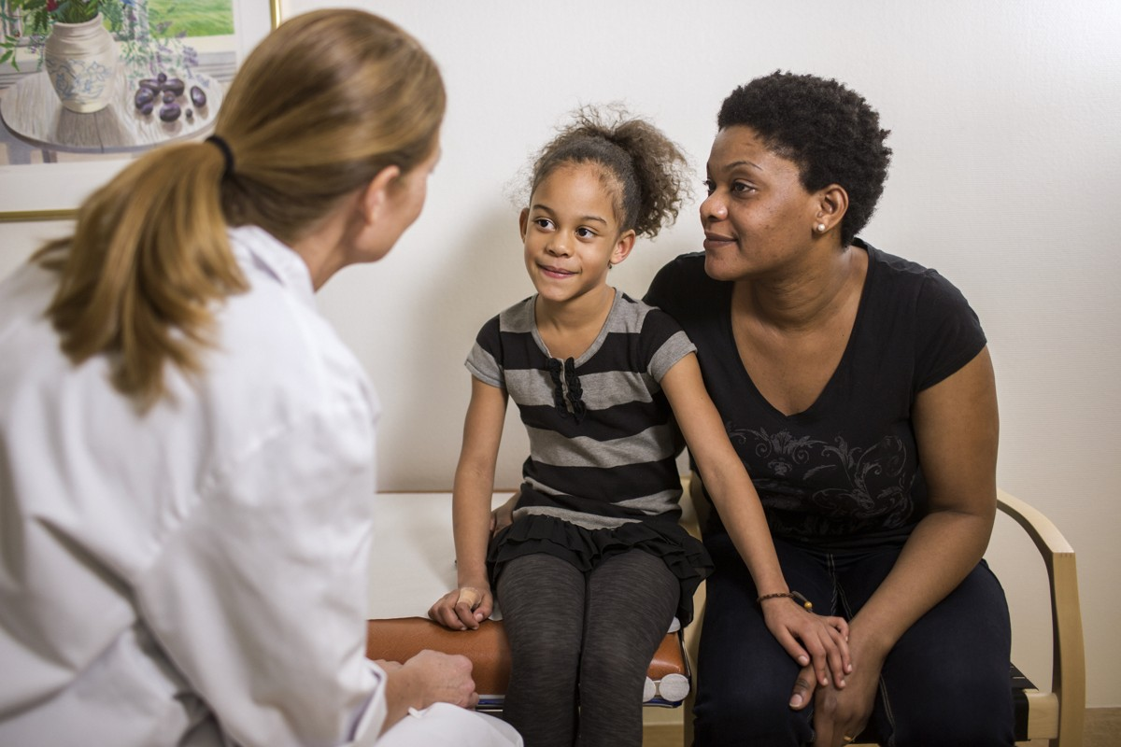
Samtalet med barnet i relation till föräldrarna
Föräldrarna är tydligt närvarande,
vare sig de är i rummet eller inte
Föräldrarna är en viktig resurs för barnets trygghet, men kan också hindra barnets fria beskrivningar
Det finns olika grad av delaktighet även hos föräldrarna
Notes:
(s 83-90)
Kunskapsstödet i sin helhet har ett tydligt fokus på samtalet med barnet, inte föräldrarna.
Samtidigt så vet vi att i de allra flesta samtal med barn inom socialtjänst, hälso- och sjukvård och tandvård är föräldrarna närvarande.
Vare sig de sitter alldeles intill barnet, väntar strax utanför rummet eller inte ens är i samma byggnad, så är föräldrarna närvarande i rummet och i samtalet.
Under den här rubriken ges stöd kring hur man kan resonera och hantera detta med föräldrarnas närvaro i samtalet.
Och det rör sig verkligen om resonemang, för inte heller det här är ett tema där det finns särskilt mycket till enkla och självklara svar alls om hur man ska göra.
(Klick)
(s 84-87)
Ibland är föräldrarna en viktig resurs för barnets trygghet, under samtalet och inte minst efteråt.
Föräldrarna kan tex vara någon att sitta i knät hos, hålla i handen, någon som förklarar och försvarar.
Och någon att efteråt dela erfarenheterna av samtalet med.
Men. Vid andra tillfällen så kan det vara just föräldrarna som hindrar barnets fria beskrivningar.
Det kan hända att föräldrarna aktivt avbryter eller pratar i barnets ställe, men det kan också hända att barnet av lojalitet själv väljer att snarare säga det som gör föräldrarna nöjda än det som barnet verkligen tycker och tänker.
Det här innebär att man inför varje samtal med ett barn behöver reflektera kring vad föräldrarnas närvaro betyder just vid detta samtal, och utifrån det hantera situationen.
Detta reflekterande är en viktig del av förberedelserna inför varje samtal med ett barn inom socialtjänst, hälso- och sjukvård och tandvård.
(Klick)
(s 83-84)
Ofta behöver man till exempel komma fram till vilken grad av delaktighet det passar att just den här föräldern har, vid just det här samtalet. För precis som med barnet handlar det inte om antingen eller - antingen vara med i samtalet eller inte. Även föräldrarnas delaktighet i samtalet rör sig som på ett kontinuum, och det gäller för den professionelle att fånga in vilken grad av delaktighet för föräldrarna som passar just här, just nu. Utifrån barnets bästa, förstås. Ska föräldrarna vara med i rummet hela tiden, eller inte? Och om dom är det – hur ska de sitta i förhållande till barnet? Hur kan man för övrigt förklara för föräldrarna hur de på bästa sätt kan vara delaktiga?
I grunden handlar allt det här om hur man kan göra för att fortsatt ha barnet i fokus, ha barnet i centrum – oavsett föräldrarnas närvaro. En viktigt utgångpunkt är att som regel rikta sig direkt till barnet. Och detta gäller även de allra minsta barnen. För att få detta ordentligt i ryggmärgen redan från början är det bra att som regel vända sig direkt även till det allra minsta spädbarnet. Det kan möjligen kännas lite konstigt till en början men även de allra minsta barnen uppfattar mer än vad man tror och snarare än vad man anar så förstår de varenda ord man säger.
(Klick ny bild)

Slide 42
Barn och unga kan se olika på föräldrarnas närvaro
Det är en trygghet att föräldrarna är med. Jag vill ha dom som extrastöd. Dom kan lägga till sånt som jag har glömt och vara med i viktiga beslut. Som patient får man ibland stå på sig – då är det bra att föräldrarna är med.
(Flicka, 14 år, med lång och intensiv
kontakt med hälso- och sjukvården).
Det är mycket lättare att prata om inte föräldrarna är med, för då kan man säga som det är och då behöver man inte titta på föräldrarna och se om de blir arga.
(Ungdom med erfarenhet från socialtjänsten)
Notes:
(Klick)
Läs första exemplet högt
(Klick)
Läs andra exemplet högt
(Klick)
Två exempel på hur olika barn och unga kan se på föräldrarnas närvaro och delaktighet i samtalet.

Slide 43
Diskussion
Barnet behöver vara fortsatt i centrum
oavsett föräldrars närvaro under ett samtal.
Diskutera hur ni på er arbetsplats hanterar
föräldrars närvaro i samtal med barn.
Ge exempel på när du upplever att föräldrars närvaro har hindrat barnet att berätta fritt.
Diskutera hur föräldrars närvaro kan ha betydelse för barnets trygghet under samtalet.
Notes:
Då är det dags för nästa diskussions- och reflektionsstund. Den här gången diskuterar ni utifrån följande frågor.
Läs det som står på bilden.
Ingen redovisning eller återkoppling kommer ske i storgrupp. Däremot möjlighet att lyfta frågor eller funderingar.
Vi återsamlas om 10 min.
Efter 10 min samla grupperna igen, öppna för frågor eller funderingar.
(Klick ny bild)

Slide 44
Material och mer information
Ladda ner eller beställ kunskapsstöd på
socialstyrelsen.se
Affisch om att samtala med barn
Socialstyrelsens podcast På djupet avsnitt 56
Bilaga: Att samtala med barn – om sexuella övergrepp och människohandel
Tema på Kunskapsguiden.se: Samtal med barn
Notes:
Nu börjar vi närma oss slutet på presentationen av det här kunskapsstödet. Jag ska avsluta med några ord om hur man får tag på kunskapsstödet och andra material som har med kunskapsstödet att göra.
(Klick)
Kunskapsstödet går att ladda ner gratis, men man kan också beställa en tryckt kopia från Socialstyrelsen.
(Klick)
Det finns en mindre affisch ”Samtal med barn – att tänka på”. Den är tänkt att ha på anslagstavlan eller liknande, som en enkel påminnelse om några av de viktigaste resonemangen från kunskapsstödet.
(Klick)
Socialstyrelsen har en pod som heter ”På djupet”. Och i den finns det just ett avsnitt med rubriken ”Samtal med barn”.
(Klick)
I kunskapsstödet ingår bilagan ”Att samtala med barn – om sexuella övergrepp och människohandel”. Det är ett mindre kompletterande material just kring nämnda områden.
(Klick)
Det finns ett äldre kunskapsstöd från Socialstyrelsen – ”Bedöma barns mognad för delaktighet”. Det kan ses som ett syskon till ”Att samtala med barn”. De kompletterar varandra på flera olika viktiga vis. Detta kunskapsstöd kom 2015, och reviderades 2023.
(Klick)
På Kunskapsguiden.se, finns teman just utifrån de här två kunskapsstöden. Dessa teman kallas där ”Mognadsbedömning för barns delaktighet” respektive ”Samtal med barn”.
Kunskapsguiden är en webbplats som Socialstyrelsen driver, vars syfte är att samla relevant – och webbtillgänglig – kunskap för de som arbetar inom i synnerhet socialtjänsten eller hälso- och sjukvården. Varje tema består av ett text-material, men också av en mängd länkar till annat relevant material. Det kan vara material både från Socialstyrelsen, andra myndigheter, kommuner och regioner samt ideella organisationer. På temat ”Samtal med barn” hittar man bland annat då information och länkar för att ladda ner eller beställa tryckta kopior av kunskapsstödet, plus mycket annat.
Efter den här halvdagen kommer ni få dessa material med länkar samlade i ett mejl. Plus en del andra relevanta tips och länkar.
(Klick ny bild)

Slide 45
En sammanfattning av paketet
Det här var en introduktion till att samtala med barn och hur kunskapsstödet kan hjälpa er att utvecklas.
Reflektionspass med möjlighet till fördjupning. Innehåller separat material med mer detaljerade reflektionsfrågor och djupdykningar i kunskapsstödet.
Notes:
Efter den här introduktionen av kunskapsstödet så kommer vissa av er också delta i de reflektionsstunder som kommer genomföras framöver. På så vis ges möjlighet till fördjupning och förankring på arbetsplatsen av kunskapsstödet och dess innehåll. Mer information om det kommer så småningom.
Antingen har ni som kontaktperson redan i samband med halvdagen koll på vilka som ska ingå i reflektionsstunderna eller så bestämmer ni det senare. Ett förslag kan vara att fråga efter intresse för detta under halvdagen, eller be om att deltagarna återkommer med eventuellt intresse. Viktigt hur som helst att i detta skede av halvdagen ge utrymme för frågor kring kommande reflektionsstunder.
(Klick ny bild)

Slide 46

Så går vi vidare
Notes:
Innan vi avslutar så vill jag att ni återgår till era smågrupper en sista gång. Fundera över om det finns några frågor eller funderingar som hänger kvar. Fundera också vad som händer efter den här halvdagen – hur tar ni det här arbetet vidare?
Vi återsamlas om 10 min, med möjlighet att lyfta frågor och funderingar för hela gruppen.
Efter 10 minuter frågar ni om det är någon fråga eller annan fundering som någon av deltagarna vill lyfta i helgrupp.
(Klick ny bild)

Slide 47
Tack för idag!
  Alla kan prata med barn.
  Alla kan också utveckla sin förmåga
  att prata med barn.
Mer information finns på:
socialstyrelsen.se
kunskapsguiden.se
Notes:
Lägg till kontaktuppgifter till dig som hållit presentationen.

